Slide 1
بسم الله الرحمن الرحیم

Slide 2
زندگی نامه پروفسور محمود حسابی :
محمود حسابی در ۳ اسفند سال ۱۲۸۱ هجری خورشیدی (۱۳۲۱ ه‍.ق) در تهران، از پدر و مادر تفرشی زاده شد. پدرش سید عباس معزالسلطنه شغل دولتی داشت و از طرف وزارت امور خارجه به ماموریت هایی می‌رفت. پدربزرگش حاج میرزا علی حسابی (یمین‌الملک) در کابینه فرمانفرما وزیر مالیه بود. پس از سپری شدن چهار سال از دوران کودکی در تهران، به همراه خانواده عازم شامات گردیدند. در هفت سالگی تحصیلات ابتدایی خود را در بیروت، با تنگدستی و مرارت‌های دور از وطن در مدرسه کشیش‌های فرانسوی آغاز کرد. در همان زمان تعلیمات مذهبی و ادبیات فارسی را نزد مادر فداکار و متدین خود (خانم گوهرشاد حسابی) فرامی‌گرفت. او قرآن و دیوان حافظ را از حفظ می‌دانست. او همچنین بر کتب بوستان سعدی، گلستان سعدی، شاهنامه فردوسی، مثنوی مولوی و منشآت قائم مقام فراهانی اشراف کامل داشت. حسابی با شعر و موسیقی سنتی ایران و موسیقی کلاسیک غرب به خوبی آشنا بود. او در نواختن ویولن و پیانو مهارت داشت. وی در چند رشته ورزشی نیز موفقیت‌هایی کسب کرد، از جمله کسب مدرک نجات غریق در رشته شنا در دوران نوجوانی در بیروت.

Slide 3
تحصیلات :
شروع تحصیلات متوسطه او همزمان با آغاز جنگ جهانی اول و تعطیلی مدارس فرانسوی زبان بیروت بود. از این رو به مدت دو سال در منزل به تحصیل پرداخت. پس از آن در رشته مهندسی راه و ساختمان از دانشکده فرانسوی مهندسی در بیروت فارغ‌التحصیل شد. در آن دوران با اشتغال در نقشه‌کشی و راه‌سازی، به امرار معاش خانواده کمک می‌کرد. حسابی در دانشگاه سوربن فرانسه، در رشتهٔ فیزیک به تحصیل و تحقیق پرداخت. در سال ۱۹۲۷ میلادی در سن ۲۵ سالگی دانشنامه دکتری فیزیک خود را، با ارائهٔ رساله‌ای تحت عنوان «حساسیت سلول‌های فتوالکتریک»، با درجه عالی دریافت نمود

Slide 4
ایجاد اولین ایستگاه
هواشناسی در
ایران
تاسیس دانشگاه تهران
راه‌اندازی اولین دستگاه رادیولوژی در ایران
چند تا از اختراعات و تاسیسات پروفسور حسابی :
اختراع اولین رادیو در ایران
تاسیس بیمارستان خصوصی به یاد مادرشان
محاسبه و تعیین ساعت رسمی ایران
پایه‌گذاری اولین مدارس عشایری کشور
تأسیس‌ اولین‌ مركز مدرن‌ تعقیب‌ ماهواره‌ها، در شیراز (1335 ه . ش‌)

Slide 5
طرح تأسیس دانشگاه تهران
حسابی نخستین رئیس دانشکده فنی، پس از تأسیس دانشگاه تهران بود. در مورد نقش محمود حسابی در تأسیس دانشگاه تهران عقاید مختلف و متفاوتی وجود دارد و برای نمونه علی اکبر سیاسی در کتاب خود با نام گزارش یک زندگی طرح تأسیس دانشگاه تهران را به‌طور کامل توضیح می‌دهد و مشخص می‌شود که محمود حسابی هیچ نقشی در تأسیس دانشگاه تهران نداشته‌است.

Slide 6

معرفی کتابی از پروفسور حسابی :
من خودم ای کتاب را خواندم و پیشنهاد می کنم
این کتاب را مطالعه کنید

Slide 7
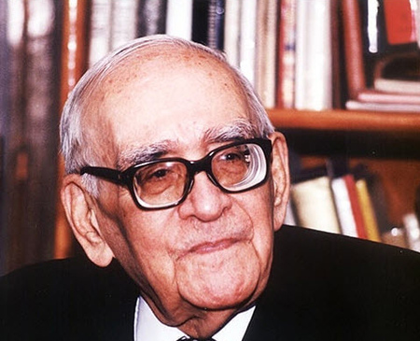
پایان

